Slide 1
физика
Опорные конспекты
СОДЕРЖАНИЕ
1.Кинематика 2 – 6
2. Динамика 7 – 15
3. Законы сохранения 16 – 18
4. Молекулярная физика 19 – 21
5. Электростатика 22 – 24
6. Законы постоянного тока 25
7. Электромагнетизм 26 – 29
8. Механические колебания 30
9. Оптика 31 - 32

Slide 2
МЕХАНИЧЕСКОЕ ДВИЖЕНИЕ
– изменение положения тела относительно …
Кинематика Динамика Статика
(где? когда?) (почему?) (равновесие)
Описывают движение:
Траектория – след СИ
Координата – точка на оси x м 1км = 1000м
Путь – длина траектории s м 1см = 0,01м
Перемещение – вектор, соед. s м
Скорость – быстрота v м/с 3,6км/ч = 1м/с
Время – длительность t с 1ч = 3600с
Виды движения
по траектории по скорости
прямолин криволин равномер неравномер
1с – 5м 1с – 5м
2с – 10м 2с – 20м
3с – 15м 3с – 60м
V
V
V

Slide 3
Равномерное прямолинейное движение (РПД)
( всплывает пузырек, опускается парашют)
• • • • • • • •••• любые t
• • • • • • • • • • • • • равные •••• s
Время t ( с – секунда ) 36 км/ч = 10 м/с
Путь s ( м – метр ) s = х – х0
Скорость v ( м/с ) V = S/t
Уравнение движения v > 0 вдоль ОХ
х = х_{о} + v_{х}t v < 0 против ОХ
График скорости График координаты
V
x
1
V1 > 0
V2 < 0
1
V1 = V2 > 0
V3 < 0
s
х0
0
t
α
2
2
0
3
t
Путь = площади
Скорость = угл. коэф

Slide 4
Равноускоренное движение
Ускорение – изменение скорости тела за 1с
[ a ] = м/с²
а < 0 а v равнозамедленное(торможение) v
a > 0 a v равноускоренное ( ускорение ) v
V0 – начальная скорость
V – мгновенная скорость
скорость | v = v_{o} + at | v = at v_{o} = 0
путь (перемещение) | s = v_{o}t + at²/2 | s = at²/2
 | s = ( v² – v_{o}² )/2a | s = v²/2a
координата | x = x_{o} + v_{o}t + at²/2 | x = x₀ + at²/2
v
x
a
v0
s
x0
t
t
t

Slide 5
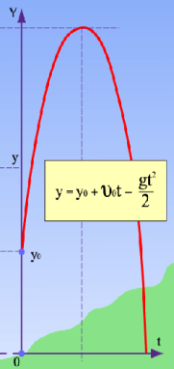
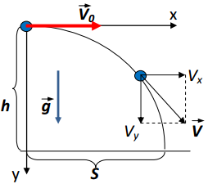
Свободное падение
– движение под действием силы тяжести – равноускоренное
– тела разной массы падают с одинаковым ускорением
a = g = 9,81 ≈ 10м/с²
вниз g > 0 (+)
вверх g < 0 (–)
V0
V0 = Vk
t( ) = t( )
0
t
Vk
Тело брошено горизонтально
ОХ: движение равномерное Vx = V0 S = V0t
ОУ: свободное падение Vy = gt

Slide 6
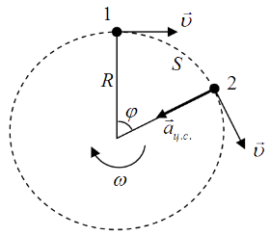
Движение по окружности
Особенности:
– криволинейное, путь ≠ перемещению
– скорость направлена по касательной
– ускорение направлено к центру
Параметры:
Период – время одного оборота
Частота – число оборотов за 1с
Угловая скорость – число оборотов за 2π(с)
Период | Частота | Линейная скорость | Угловая скорость | Ускорение

Slide 7
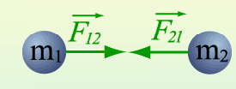
Законы Ньютона
Сила (F) возникает при взаимодействии двух тел
скорости ( FT , FTP )
формы ( Fупр , Р )
F – причина изменения тела
I | закон инерции | F = 0 (ΣF = 0) | равномерное | прямолинейное
 |  |  | инерциальные системы отсчета
II | закон движения | F ≠ 0 | неравномерное равноуск. F v a > 0 равнозам. F v a < 0 | прямолинейное F ǀǀ v криволинейное
III | закон взаимо-действия | F1 = – F2 |  | Приложены к разным телам
F
v

Slide 8



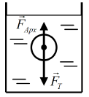
Силы в природе
Гравитационная сила | между любыми телами | притяжение
Сила тяжести | тело и Земля | притяжение К центру
Сила упругости | при деформации | против деформации
Вес тела | между телом и опорой | действует на опору |  | P = mg P = – N
Сила трения | движение по поверхности | против движения
Выталкива-ющая сила | тело в газе, жидкости | вверх
Fупр
N
•
Р
Fтр
v

Slide 9

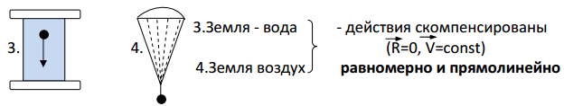
Первый закон Ньютона
Динамика изучает, при каких условиях:
• тело покоится • движется равномерно • изменяет скорость
Если действия нет или все действия скомпенсированы (R=0),
тело покоится или движется равномерно и прямолинейно
Инерция – явление сохранения телом скорости или состояния покоя
ИСО – покоятся или движутся равномерно и прямолинейно
(Солнце, Земля, поезд)

Slide 10
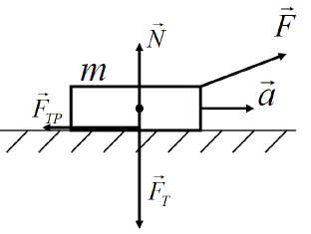

Второй закон Ньютона
Изменение скорости тела возможно только при взаимодействии
Степень изменения скорости (ускорение) зависит от характера
взаимодействия (силы) и меры инертности тела (массы)
Ускорение, получаемое телом, прямо пропорционально
действующей силе и обратно пропорционально его массе.
m
a F
Особенности закона:
- сила – причина изменения движения (скорости);
- направление ускорения всегда совпадает с направлением силы;
- справедлив для любых сил;
- если действуют несколько сил, то берется результирующая

Slide 11
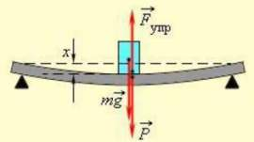
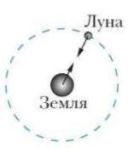

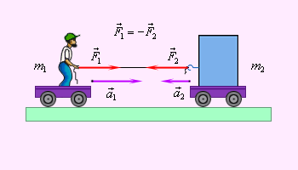
Третий закон Ньютона
Из многочисленных наблюдений и опытов:
Тела взаимодействуют (непосредственно и на расстоянии)
Векторы сил направлены в противоположные стороны
При взаимодействии двух тел, силы равны
по величине и противоположны по направлению.
Особенности закона:
– силы одной природы
– возникают только парами
– приложены к различным телам, поэтому
не уравновешивают друг друга

Slide 12
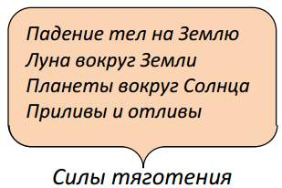

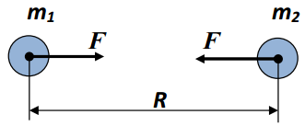
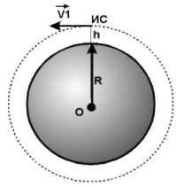
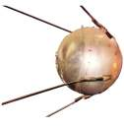
Закон всемирного тяготения
Коперник
Браге
Кеплер
Исаак
Ньютон
1666г
Кавендиш
1798г
r
Пределы применимости ЗВТ позволил:
а) материальные точки 1) Объяснить движения планет
б) два шара 2) Открыть новые планеты
в) шар большого радиуса 3) Рассчитать массу Земли
и тело
ИСЗ ПКС

Slide 13
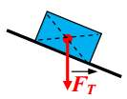
Сила тяжести. Вес тела.
Сила тяжести (Fт) – сила притяжения между Землей и другими телами
m1 = M (масса Земли)
m2 = m (масса тела)
r = R (радиус Земли)
Направление Fт – к центру Земли
N
Вес – сила, с которой тело давит на опору
или растягивает подвес
P = – N
Р
В е с т е л а з а в и с и т
1) опора покоится или движется равномерно P = mg
2) опора движется с ускорением: вверх P = m(g + a)
вниз P = m(g – a)
3) тело движется по окружности в вертикальной плоскости
« яма» P = m( g + v²/r ) « бугор» P = m ( g – v²/r )
Невесомость – состояние тела, при котором Р = 0 (a = g)

Slide 14
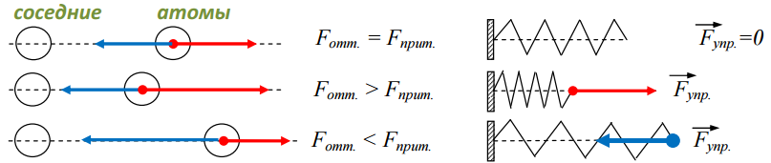
Силы упругости
– возникают при деформации тел, природа сил - электромагнитная
Особенности сил упругости
1. Возникают при деформации тела
2. Всегда направлены перпендикулярно поверхности
3. Противоположны направлению смещениям частиц тела
4. Возникают одновременно у двух тел
5. При малых деформациях выполняется закон Гука
k – коэффициент жесткости (Н/м)
х – удлинение тела (м)
Разновидности Fупр : сила реакции опоры и сила натяжения нити

Slide 15
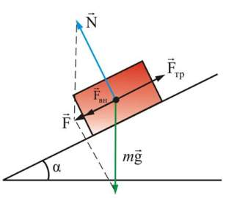
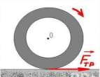
Силы трения
– возникают между соприкасающимися телами (когда?)
– направлены вдоль поверхности против движения (куда?)
– вызваны притяжением молекул (электромагнитные) (почему?)
– зависят от веса и рода соприкасающихся тел (от чего?)
– не зависят от площади тел
Виды силы трения:
Трение покоя (v=0) Fтр = F (I з. Ньютона)
Трение скольжения
Fтр = μmg – на горизонтальной поверхности
Fтр = μN – на наклонной плоскости
Трение качения (движение шара, колеса , цилиндра)
Fтр.кач << Fтр.ск
V
μ – коэффициент трения скольжения,
зависит от рода и качества поверхностей, 0 < μ < 1

Slide 16



Импульс
р = mv
Импульс тела – величина для
описания столкновений тел
v0
v
Действие силы (неизменная) |  |  | Ft = p –p0
столкновение | Упругий удар |  | m1v1 + m2v2 = m1u1+ m2u2 (выполняется закон сохранения энергии)
 | Неупругий удар |  | m1v1 ± m2v2 = (m1 + m2)u навстречу «-», догоняет «+»
Реактивное движение |  |  | 0 = m1v1 + m2v2 m1v1 = m2v2
m
m
F
F v
Δp > 0
v1
v2
m1
m2
U1
U2
ЗСИ – сумма импульсов тел до взаимодействия равна
сумме импульсов тел после взаимодействия

Slide 17

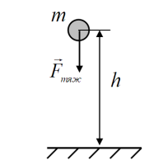
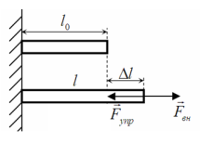
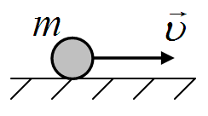
Работа. Мощность. Энергия.
Механическая работа – перемещение тела
под действием силы A = Fscosα
Энергия – способность тела совершить работу [ A ] = [ E ] = Дж
Потенциальная энергия-
энергия взаимодействия
Кинетическая энергия –
энергия движения
Связь работы и энергии:
Мощность – скорость выполнения работы

Slide 18
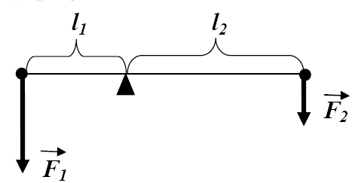
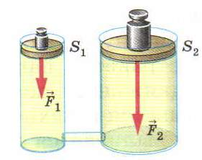
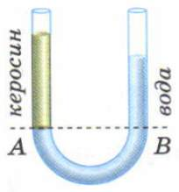
Статика. Гидростатика
Условие равновесия твердого тела
F1+F2+…= 0
M1+M2+…= 0
F2 ℓ1
F1 ℓ2
=
Закон Паскаля: давление в жидкостях и газах передается…
FA
ρт < ρж
•
hA hB
•
FT
ρт >ρж
FA = ρжgV
P = P0 – FA
P0 = mg
pA = pB
ρAghA= ρBghB
F2 S2
F1 S1
=

Slide 19
Молекулярно – кинетическая теория
Основные положения МКТ
1 | частицы+промеж | испарение, расширение
2 | движение (н.х.) | диффузия, бр. движение
3 | взаимодействие | Fупр, смачивание
Строение и свойства веществ
 | Газ | Жидкость | Тв. тело
Силы | нет | слабые | сильные
Движение | свободное | перескоки | колебания
Объем | не сохран | сохраняет | сохраняет
Форма | не сохран | не сохран | сохраняет
Свойства | занимают весь объем | текучи, не сжимаемы | кристал. решетка
Все газы двухатомны, кроме инертных

Slide 20
МКТ идеального газа
ИГ – модель газа: Fприт ≈ 0, Vмол ≈ 0, Ep ≈ 0 (разреженный газ)
Макроскопические параметры газа |  |  |  | Основное уравнение ИГ
Давление | p | Па | Удары молекул | p = ⅓m0nv²
Объем | V | м³ | Объем сосуда
Температура | T | К | Мера теплового движения |  | T = t + 273
р = nkT
ИЗО процессы
…барный (p =) …термический (T =) …хорный (V = )
V
p
p
T
V
T

Slide 21
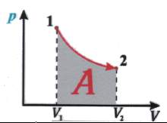
Термодинамика
Работа газа Внутренняя энергия Количество теплоты
Совершается при
изменении объёма
U = Ep + Ek (всех молекул)
Изменение энергии при теплопередаче
A = p(Vk – Vн ) ΔU = 1,5νRΔT Q = mc(tк – tн)
A>0 расширение
A<0 сжатие
A=0 изохорный пр.
Q = ±λ·m
Q = ±r·m
Q = q·m
плавл
отверд
кипение
конденс
сгорание
Способы изменения
ΔU = 0 при изотерми-
ческом процессе
Аг = – Авс
Тепловой двигатель
Первое начало термодинамики
Изотермический | Изохорный | Изобарный | Адиабатный
ΔU = 0 Q = Aг | Аг=0 Q = ΔU | Q = ΔU + Aг | Q = 0 Aг = – ΔU

Slide 22


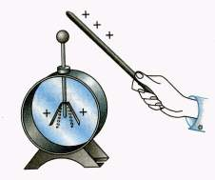

Электризация. Закон Кулона
Электризация – приобретение заряда
Заряд (q) – мера взаимодействия
Элементарный заряд: е = 1,6·10 Кл
атом
ион
-19
Закон Кулона
Закон сохранения заряда:
q1 + q2 = q1'+q'2
q1
Fk
q2
r
ε =1 (вакуум, воздух)
ε >1 (керосин, вода)
диэлектрическая проницаемость среды
Два рода зарядов:
положительный
отрицательный
Два вида взаимодействия:
притяжение и отталкивание
Атом:
протон (+)
нейтрон (0)
электрон
Индукция
(влияние)

Slide 23
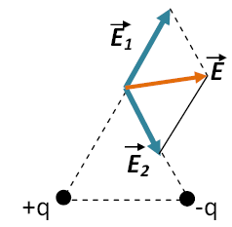
Электрическое поле
– пространство вокруг заряда
– порождается зарядом – действует на пробный заряд
 | характе-ристика | общая формула | точечный заряд | Единицы измерения
напряженность | силовая | E = Fk/qпр
потенциал | энергети-ческая | φ = W/qпр |  | вольт
Работа по перемещению заряда |  | A = Eqd | A = q U | джоуль
 |  | однородное | неоднор
Сложение полей
Напряжение
Заряженная сфера
•
•
φ1
•
Е
φ2
d
Eвн= 0
r
•
q
R
U = φ1 – φ2

Slide 24
Электроемкость. Конденсаторы
Электроемкость – способность проводников накапливать заряды
Единица электроемкости 1Ф(фарад)
Не зависит: от заряда и разности потенциалов
Зависит: от геометрических размеров и среды
Плоский конденсатор - две параллельные пластины,
заряженные противоположно и разделенные слоем диэлектрика (ε)
-q
S
- 12
- - - - - - - -
ε0 = 8,85·10 Кл²/H·м²
ε
d
- электрическая постоянная
₊ ₊ ₊ ₊ ₊ ₊ ₊ ₊ ₊
+q
S
Энергия конденсатора – энергия электрического поля,
заключенного между обкладками
конденсатора

Slide 25
Законы постоянного тока
Электрический ток – направленное движение заряженных частиц
А
R
Сила тока | Напряжение | Сопротивление
ампер | вольт | ом
V
для участка цепи
Закон Ома
для полной цепи
соединения проводников
последовательное | параллельное
Работа
A = UIt
Мощность
P = UI
Количество
теплоты
I
I1
I2
I1
R1
I
R1
R2
R2
I2
E r
I = I1 = I2
U = U1 + U2
R = R1 + R2
I = I1 + I2
U = U1 = U2
Q = I²Rt
Q = U²t/R
Q = A
А
R

Slide 26
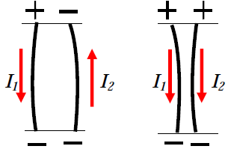

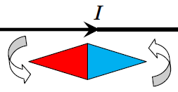

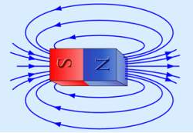
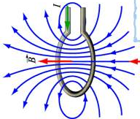
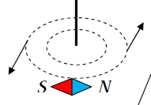
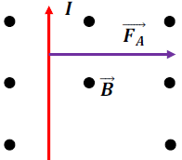
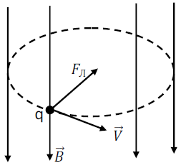
Магнитное поле
Опыт Ампера Магнитное взаимодействие Опыт Эрстеда
Вектор магнитной индукции В (тесла – Тл)
I
Направление:
П правой Р
от N к S
Сила Ампера
Сила Лоренца
FЛ
q
Направление FA и FЛ – правило левой руки

Slide 27
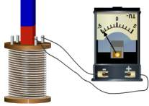
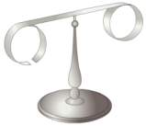
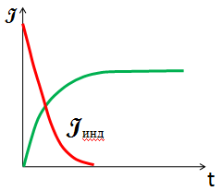
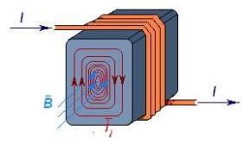
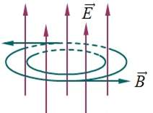
Электромагнитная индукция
Возникновение Iинд
при ΔФ (Фарадей 1831г)
Правило Ленца
(направление Iинд )
Закон ЭМИ
Ф – магн. поток
Индуктивность [L]=Гн Самоиндукция Токи Фуко
Ф = LI
Электромагнитное поле
Применение ЭМИ
Получение ~ тока
Трансформатор
Передача электр. энергии
Индукционные печи

Slide 28
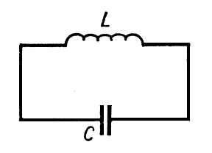
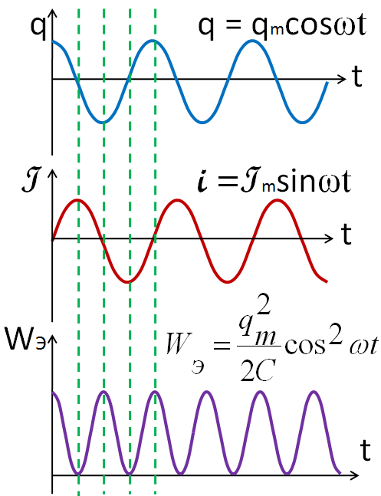
Электромагнитные колебания
Колебательный контур – замкнутая цепь, содержащая конденсатор и катушку , в которой возникают ЭМК
Энергия контура:
Колебания тока:
i = Imsinωt
Колебание заряда:
q = qmcosωt
I
+q
-q
Параметры колебаний:
Графики
Период колебаний | T = 2π√LC
Частота ν = 1/T ν = ω/2π
Циклич частота ω = 2π/T ω = 1/√LC
Максимальный заряд | qm = UmC
Амплитуда силы тока | Im = qmω
Амплитуда напряжения | Um = qm/C

Slide 29
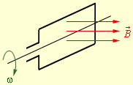
Переменный ток
Вращение рамки в магнитном поле
Ф =BScosωt
– изменение магнитного потока
В
Возникновение индукционного тока
ω
е = Em sinω Em = BSω – ЭДС индукции
Характеристики переменного тока
переменные | амплитудные | действующие
u = Um sin ωt i = Im sin ωt
Применяются
для расчета
выделяемой
теплоты
Q = UIt
СОПРОТИВЛЕНИЯ
R
~
C
~
L
~
активное
индуктивное
ёмкостное

Slide 30

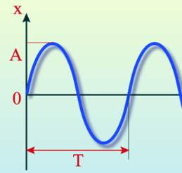
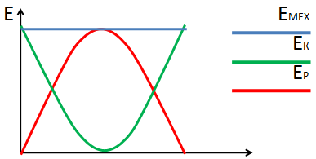
Механические колебания
– движения, которые повторяются, через Т
Свободные колебания – за счет запаса энергии
ℓ
Т – период (с)
ν – частота (Гц)
ω – циклическая частота (рад/с) ω = 2πν
х – смещение, х = 0 – положение
хm – амплитуда равновесия
0
Гармонические колебания –
параметры изменяются по закону синуса или косинуса
x = xm·sinωt
v = xmω·cosωt
a = - xmω²·sinωt
vm = xmω (t=0)
ЗСЭ: Ек + Ер = Емех = const
xm

Slide 31
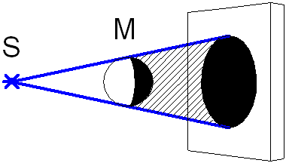
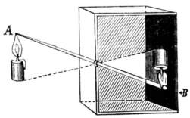
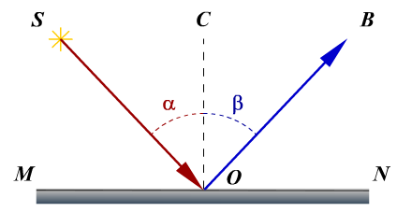
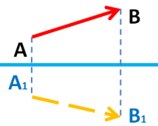
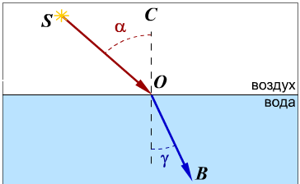
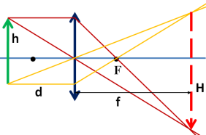

Геометрическая оптика
Закон прямолинейного
распространения света:
световой луч, тень, камера обскура
Закон отражения света:
α = β
SO, CO, BO € пл SOB
зеркало
Закон преломления света: при переходе луча в
другую среду изменяются
направление, скорость и
длина волны
ЛИНЗЫ
собирающая рассеивающая

Slide 32


Волновая оптика
Дисперсия – зависимость показателя
преломления от длины волны
800 > λ > 400нм
Белый цвет сложный = К + О + Ж + З + Г + С + Ф
Скорость : наибольшая – наименьшая
Преломление: наименьшее - наибольшее
Интерференция – явление сложение когерентных
волн, в следствии чего наблюдается
усиление или ослабление колебаний.
Δd = k·
λ
2
λ
2
k – четное k – нечетное число полуволн( )
Δd – разность хода волн
d – период решетки)
Дифракция – отклонение световых лучей
от прямолинейного распространения при
прохождении неоднородностей среды,
сравнимых с длиной волны
φ
ℓ
x
k=1 2 3
dsinφ = kλ
условие максимума
(для φ < 5°)

